Slide 1
ESTABLECER UNA PEQUEÑA EMPRESA
NORMATIVA Y FISCALIDAD

Slide 2
CONTENDOS
Constitución (Fundación):
¿Qué formas jurídicas se pueden elegir, cuáles son los aspectos de la elección?
¿Qué debemos saber sobre impuestos?
¿Qué debemos saber sobre contabilidad?
¿Cómo podemos poner en marcha la empresa legalmente?
Puesta en marcha (Lanzamiento):
¿Cómo debemos construir la organización?
¿A quién y cómo debemos contratar?
¿Cómo entrar al mercado?

Slide 3
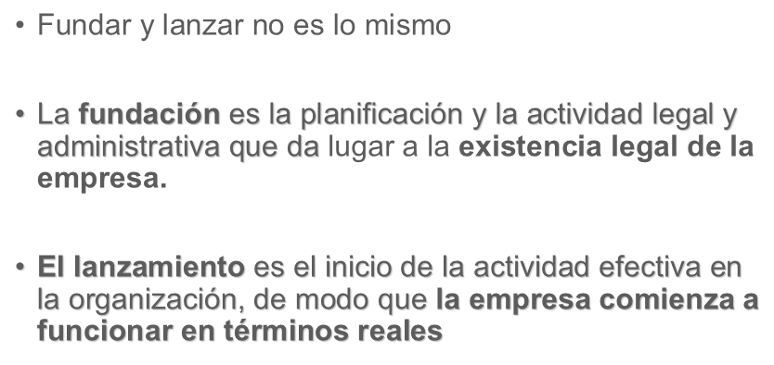
Diferencia entre Constitución y Puesta en Marcha

Slide 4
Selección de la forma jurídica

Slide 5
¿Qué forma jurídica sugerirías y por qué?
Ponemos en marcha una oficina de búsqueda de empleo con dos propietarios.
Iniciamos un negocio que produce puertas y ventanas de plástico.
Iniciamos una empresa de servicios financieros

Slide 6
¿Qué debemos considerar?
Cumplimiento de la ley
Las actividades empresariales NO solo pueden llevarse a cabo en una forma jurídica legalmente definida
Ciertas actividades solo se pueden realizar en formas legales definidas
Responsabilidad
por la calidad del servicio, por el compromiso
por el daño, riesgo (no es lo mismo como lo pagamos)
Capital privado
Fondos propios invertidos
Fondos propios de las empresas
Costes de la constitución
Capital social
Costes adicionales
Bonificaciones fiscales
Imagen

Slide 7
Formas Jurídicas de uso frecuente
Empresa unipersonal (Autónomo/a)
Sociedad de Responsabilidad Limitada
Empresas de Economía Social (Cooperativas, S.L.L., etc.
Sociedad Civil, Comunidad de Bienes
Fundación (pública o privada)
Asociación

Slide 8
Conocer la fiscalidad

Slide 9
Tipos de impuestos
Impuesto sobre la Renta de las Personas Físicas (IRPF)
Impuesto sobre el Valor Añadido (IVA)
Impuesto de Sociedades
Impuestos Municipales
Otros impuestos (IAE, etc.)
(Aunque no se trate de un impuesto, también debes tener en cuenta el coste
de la Seguridad Social)

Slide 10
Eficiencia fiscal
Debes tener claro
¿Cuál es la base imponible y la política fiscal actual?
¿Cuándo hay que pagar?
¿Qué ventajas fiscales existen?
La normativa puede cambiar cada año
Es útil conocer los principios de la fiscalidad
Merece la pena contratar a una buena asesoría fiscal y contable

Slide 11
Normas contables

Slide 12
Consideraciones contables
Las/os estudiantes de economía comprenden la importancia y el papel de la contabilidad en la empresa y pueden aplicarla fácilmente.
Aunque esto no es evidente para todas/os los empresarias/os.
La creación de un plan de cuentas y un Sistema de contabilidad sistemáticos es esencial en cada empresa.
Es necesaria una persona que se encargue de la contabilidad.

Slide 13
¿Cómo podemos poner en marcha legalmente nuestra empresa?

Slide 14
Factores a considerar en la puesta en marcha
1. Objetivos de inversión y constitución
2. Tamaño
3. Tipo de actividad
4. Ubicación de la empresa (local, internacional, etc.)
5. Responsabilidad
6. Normativa sobre el capital social
7. Fuente o procedencia de los Fondos Propios
8. Normativa burocrática
9. Procedimientos legales
10. Gastos de funcionamiento
Flexibilidad: contar con nuevos socios
Liquidación – Regulación de la disolución
Regulación de la fiscalidad- posibilidades
Finalmente +1: ¿Seguimos queriendo poner en marcha el negocio?
Notes:
1. Befektetési – alapítási cél (megélhetés, plusz jövedelem, nyereség, felismert piaci rés kihasználása, közhasznú cél, stb)
2. Méret (egyedül, családdal, néhányan, többen, sokan)
3. Tevékenység jellege (termelés v/s szolgáltatás, engedélyköteles-e, szakismeret- előírások vannak-e, “födémterhelés”-jellegű műszaki paraméterek, környezeti gondok: pl. zaj, szenny, bűz, irigység, stb)
4. Belföld, külföld (beszerzés és értékesítés,- logisztikai megfontolások)
5. Felelősség (kockázat, szavatosság, károkozás, várható hibák, mulasztások, pénzügyi kockázatok, üzleti kockázatok,)
6. Alaptőke előírások (e.v.,bt.,kkt. semmi, kft 3M, rt 20M)
7. Forrás igény (a tevékenység – nem a jogi forma! alaptőke-szükséglete, saját forrás-külső forrás, tőke vagy hitel kell,)
8. Bürokratikus szervezeti előírások (igazgatóság, FB, könyvvizsgáló, taggyűlések, stb)
9. Jogi macera (alapítás előírásai pl. meghirdetés, változás-bejelentési kötelezettség formai kérdései)
10. Cég fenntartás költségei (auditálás, könyvvezetés, mérleg közzététele,)
11. Rugalmasság – további partnerek bevonása (tagfelvétel és kizárás)
12. Felszámolás – megszüntetés szabályozása
13. Adózási előírások v/s lehetőségek (SzJA- ban történő adózás, EVA, TÁNYA, ÁFA-ügyek, átalányadó,)
Végül +1: Akarunk-e még mindezek után vállalkozni?

Slide 15
Pasos para poner en marcha un negocio I
En España, en Andalucía ¿Cómo poner en marcha tu negocio?
Lo más sencillo: Acude a "ANDALUCÍA EMPRENDE-PUNTO PAE"
Estos centros, además de asesorarte, permiten realizar telemáticamente, a través del Documento Único Electrónico (DUE), los trámites para la puesta en marcha de nuevas sociedades limitadas, sociedades anónimas y proyectos promovidos por emprendedores/as individuales (empresarios/as individuales), con ahorro de tiempo y costes para el emprendedor/a.
PUNTO PAE (Puntos de Asesoramiento a Emprendedores) puede darte de alta como Empresario/a Individual en menos de 24 horas (no tendrás que pagar nada), y constituir una sociedad limitada en 48 horas (Coste de Notaría y Registro Mercantil). El propio PUNTO PAE es un servicio gratuito en el marco de la colaboración que Andalucía Emprende mantiene con el Ministerio de Industria, Energía y Turismo, para mejorar la prestación de servicios de apoyo al ecosistema emprendedor.
Encuentra tu CADE-PAE más cercano en www.andaluciaemprende.es
Los pasos y la normativa son diferentes en cada país.

Slide 16
Pasos para poner en marcha un negocio II
Trámites en España (si decides hacerlo todo por tu cuenta) I:
Registro de Patentes y Marcas (en la OEPM-OFICINA Española de Patentes y Marcas). No es obligatorio, pero gracias a la Propiedad Industrial se obtienen derechos exclusivos sobre determinadas creaciones inmateriales que se protegen como verdaderos derechos de propiedad.
Si necesita realizar obras de adecuación del local para iniciar su actividad, es obligatorio solicitar la Licencia de Obras al área de Medio Ambiente del Ayuntamiento que también tiene atribuida la competencia para conceder las Licencias de Apertura de Locales. Se trata de una licencia municipal obligatoria para que en un local, almacén, oficina u otro, se pueda desarrollar una actividad comercial, industrial o de servicios.
Licencias, Permisos y Registros específicos por actividades:
Si manipulas alimentos, necesitarás un Título de Manipulador de Alimentos, un Plan de Seguridad e Higiene Alimentaria y un Registro Sanitario. La legislación depende del Ministerio de Sanidad (Decreto 61/2012). Debes inscribirte en el Registro Sanitario de Empresas y Establecimientos Alimentarios.
Si quieres poner en marcha una tienda, debes inscribirte en el Registro Mercantil, que depende de la Consejería de Comercio.
Para las empresas relacionadas con el turismo, hay que inscribirse en el Registro de Turismo y rellenar una Declaración Responsable.
Los centros sanitarios también necesitan autorizaciones específicas y permisos relacionados con la seguridad sanitaria del Ministerio de Sanidad. Hay que inscribirse en el Registro de Centros, Establecimientos y Servicios Sanitarios.
Cada actividad económica tiene una regulación específica, construcción, industria, etc. (imposible detallarlas todas). No olvides acudir a tu CADE (Centro de Emprendimiento de Andalucía Emprende) más cercano, ellos podrán ayudarte con toda la normativa aplicable.

Slide 17
Trámites en España (si decides hacerlo todo por tu cuenta) II
Cámara de Industria y Comercio. En España NO es obligatorio estar afiliado a ellas, pero ofrecen a cambio de una cuota.
Hojas de quejas y reclamaciones. Las hojas de reclamaciones son documentos a través de los cuales los consumidores pueden registrar una queja sobre un bien o servicio que han adquirido. Si usted es el propietario de una empresa o establecimiento en el que se venden bienes o se prestan servicios, debe tener en cuenta que tiene algunas obligaciones relacionadas con las hojas de quejas y reclamaciones.
Cumplir con el Reglamento de Protección de Datos. RGPD. (RGPD). La protección de las personas físicas en relación con el tratamiento de datos personales es un derecho fundamental protegido por la Constitución Española.
Seguro de Responsabilidad Civil para cubrir posibles daños materiales/personales
Prevención de Riesgos Laborales (PRL). Si tienes trabajadores, deberás elaborar un Plan de Prevención de Riesgos Laborales.
Apertura de Centros de Trabajo. Comunicar a la Autoridad Laboral la apertura de un centro de trabajo

Slide 18
Trámites en España (si decides hacerlo todo por tu cuenta) III
Servicio Público de Empleo Estatal (SEPE). Si estás cobrando la prestación por desempleo y vas a emprender una empresa individual, por ejemplo, puedes aprovechar el pago único para iniciar tu negocio.
Agencia Tributaria
Antes de empezar: Solicitar el Número de Identificación Fiscal. Depende de la estructura jurídica que elijas (salvo que inicies tu actividad económica como empresario individual), deberás solicitar un nuevo Número de Identificación Fiscal (NIF) a la Agencia Tributaria.
Registrar tu empresa en la Agencia Tributaria (Hacienda) en los impuestos que te resulten aplicables.
Seguridad Social. Debes darte de alta tú y las personas a las que contrates.

Slide 19
Inicio de las operaciones
Organización
Personas
Ventas & marketing

Slide 20
1. Construir la organización (GRPI)
Toda empresa es una organización con
Objetivos Goals (qué por qué)
Roles y responsabilidades (quién, qué)
Procesos (cómo)
Relaciones Interpersonales (normas)
Las pequeñas organizaciones también son organizaciones

Slide 21
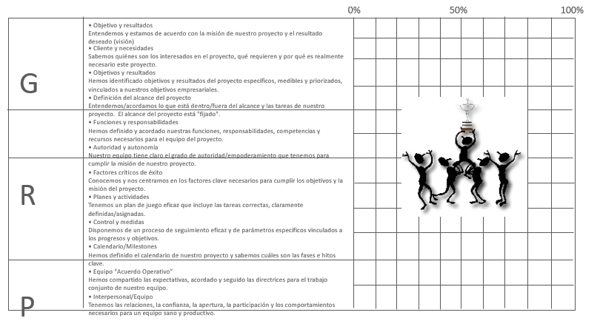
Lista de comprobación G.R.P.I.
0%
50%
100%
G
R
P
I
Purpose & Outcomes
We understand and agree on our project mission and the desired outcome (vision)
Customer & Needs
We know who the project stakeholders are, what they require, and why this project is really needed.
Goals & Deliverables
We have identified specific, measurable & prioritized project goals & deliverables linked to our business goals.
Project Scope Definition
We understand/agree on what is in/out of our project scope & tasks. The project scope is “set.”
Roles & Responsibilities
We have defined & agreed on our roles, responsibilities, required skills & resources for the project team.
Authority & Autonomy
Our team is clear on the degree of authority/ empowerment we have to meet our project mission.
Critical Success Factors
We know & are focusing on the key factors needed to meet the project goals & mission.
Plans & Activities
We have an effective game plan to follow that includes the right tasks; clearly defined/assigned.
Monitoring & Measures
We have an effective monitoring process & specific metrics linked to progress & goals.
Schedule/Milestones
We have defined our project schedule and know what the key phases & milestones are.
Team “Operating Agreement”
We have shared expectations, agreed & followed guidelines for how our team works together.
Interpersonal/Team
We have the necessary relationships, trust, openness, participation & behaviors for a healthy & productive team.
Notes:
Tool: G.R.P.I. Check List - This tool is based on a simple model for team formation. It challenges the team to consider four critical and interrelated aspects of teamwork: G - Goals Are the mission and goals of the team clear and accepted by all members? Are they in tune with the team’s environment? R - Roles Are the roles and responsibilities clearly described and understood? Do the defined roles support the team goals fully? Do the team members have the right competnece and resources to fulfill their responsibilities? P - Processes and Procedures Are there processes and procedures operating in the group (such as problem solving methods, communication procedures, decision making processes, resource allocations that are: Understood and acceptable?…Supportive to the group goals and roles? I - Interpersonal relationships Are the relationships among the team members healthy and supportive of good team work? Is there a healthy level of trust, openness and acceptance in the group?
Uses: An excellent organizing tool for newly-formed teams or for teams that have been underway for a while, but who have never taken time to look at their teamwork
Timing: Ideally, this tool should be used at one of the first team meetings; it can and should be updated as the project unfolds and is especially useful when the team isn’t working well and you’re not sure what is wrong.
Tips: In addition to the formal G.R.P.I. check list, you can use the model as a form of process check from time to time. To do so, simply ask team members to vote on each of the four dimensions using a “fist-to-five” technique (five fingers = great; a fist = zero progress).
Steps: 1. Distribute copies of the check list to all team members prior to a team meeting to discuss these questions; invite team members to add to the details on each of the four dimensions of the check list.
2. Meet as a group to discuss and resolve issues related to the check list.
3. Share certain aspects with Team Sponsor if appropriate.
4. OPTION: When there is considerable disagreement or tension within the team environment, team members can choose to complete the questionnaire individually and turn it in to a neutral party (the Coach) who will collate the data and give it back to the team in an aggregate fashion (thus protecting the anonymity of individual team members).

Slide 22
Formación de la primera estructura organizativa
Pasos en la construcción de la organización
Nombrar de 10 a 20 actividades de la empresa
Breve definición de cada actividad
Agrupación de las actividades relacionadas
Definir las responsabilidades de los socios/as y directivos/as
Definir las funciones y responsabilidades del empresario/a (propietario/a) - gestor/a

Slide 23
Formación de la primera estructura organizativa
1. Producción/ Servicio
2. Contabilidad
3. Ventas
4. Suministros y Compras
5. Marketing y desarrollo
6. Gestión de Recursos Humanos

Slide 24
2. Contratar a las personas adecuadas
Definir el alcance de las actividades
¿Qué alcance tienen las actividades necesarias?
¿Cuáles son las tareas en el ámbito de actividades definido?
¿Qué habilidades y experiencia se necesitan para cada tarea?
¿Cuáles son las compensaciones y beneficios competitivos?
¿Cómo podemos probar las habilidades requeridas?
Contratación ¿cómo y dónde buscar?
Selección ¿cómo hacer la elección?
Salarios ¿cuánto hay que pagar?
Contrato de trabajo ¿cómo acordarlo?
Iniciación ¿cómo formar y capacitar a los/as nuevos/as?

Slide 25
3. Entrar en el mercado
Estrategia de penetración en el mercado
Precios de lanzamiento
Campañas de lanzamiento, ofertas
Las primeras negociaciones
Creación de la fuerza de ventas
La persona emprendedora, si es capaz
Otra fuerza de ventas

Slide 26
@ifempower
facebook.com/ifempower.eu/
@ifempower
linkedin.com/company/ifempower/

